Slide 1
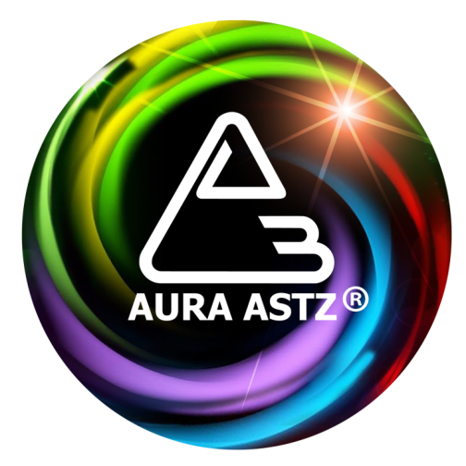
«Базовые световые решения для промышленности и ТЭК
на основе светильников АСТЗ и СУО»
v.zavodov@astz.ru

Slide 2
Вопросы
Базовые светильники АСТЗ и светотехнические решения на их основе с СУО для промышленности и ТЭК.
Базовые и заказные светильники АСТЗ
Светильники для особых условий (П, Ex, -60) модульные прожектора,
СУО Aura ASTZ
Техподдержка, проекты
«Аура хорошего света АСТЗ»
Notes:
Добро пожаловать в мир хорошего света АСТЗ - рекламная тема АСТЗ 2019 г. #MirsvetaASTZ. #70ASTZ
Удобство света АСТЗ обеспечивается: LED со световой отдачей более 100-130 лм/Вт, СУО и грамотным проектированием осветительных установок.
Application engineering

Slide 3
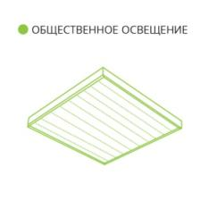
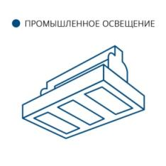
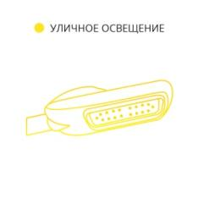
Ассортимент
Обзор продукции АСТЗ
Общественные | Промышленные | Уличные | Специальные
Излучающие вниз Встраиваемые Потолочные Настенные Подвесные | Потолочные IP65 Встраиваемые IP65 Подвесные для высоких пролетов IP65 Взрывозащищенные Ех IP67 | Прожекторы Консольные Венчающие Архитектурные | Аварийные и аварийные указатели Тепличные УФ-облучатели
Системы управления (RA, RD) и блоки аварийного освещения (EM1, EM3)

Slide 4
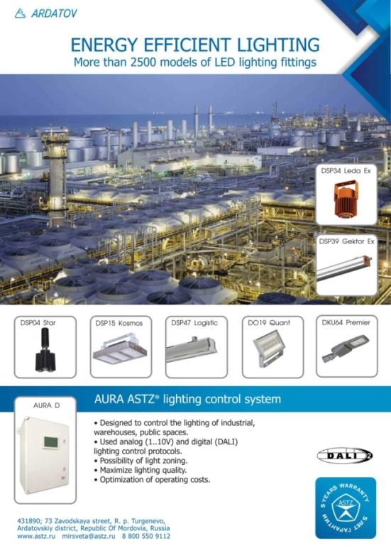
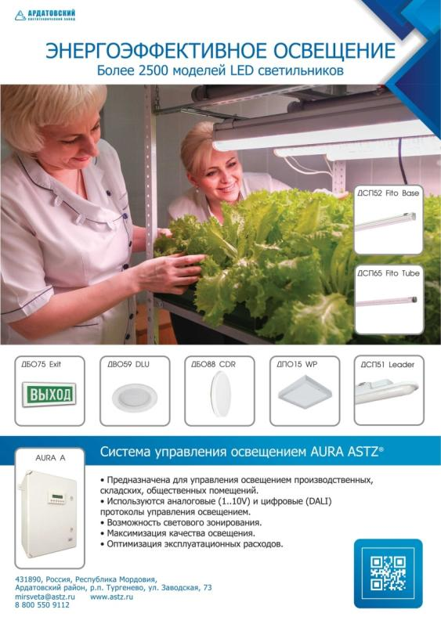
Ассортимент
Базовые светильники АСТЗ
Notes:
Добро пожаловать в мир хорошего света АСТЗ - рекламная тема АСТЗ 2019 г. #MirsvetaASTZ. #70ASTZ
Удобство света АСТЗ обеспечивается: LED со световой отдачей более 100-130 лм/Вт, СУО и грамотным проектированием осветительных установок.
Application engineering

Slide 5
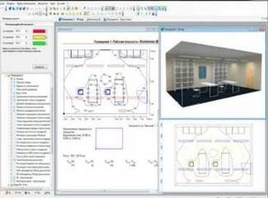
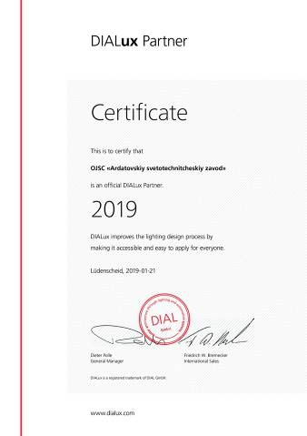
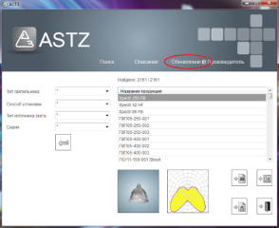
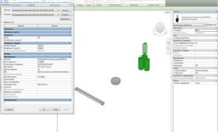
Техподдержка: DIALux Plug In ASTZ, BIM
Проектирование
Программа для проектирования освещения DIALux разработана немецкой компанией DIAL GmbH Базы данных .ies, .ldt PlugIn - верифицированная база данных светильников АСТЗ.
BIM - Building information model информационного моделирования зданий.База данных для Revit .rvt
Notes:
Официальный плагин: Световые технологии, АСТЗ, Вартон.. Верификация данных. Фирмы CSVT, Galad вынужденно отказались

Slide 6
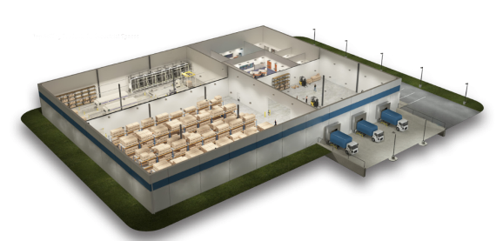
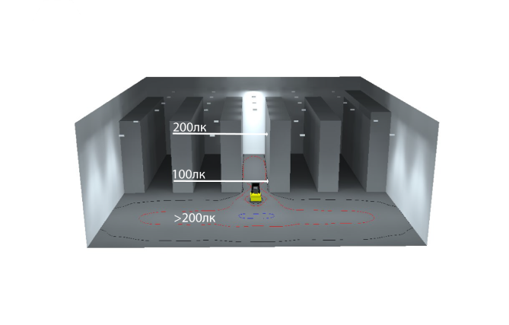
Освещение склада / производства
Световые решения
При освещении складов активной используется СУО система управления освещением.
Notes:
6
Для производственных помещений – конкретный проект
Для складов могут быть использованы СУО Corridor function протокол DSI

Slide 7
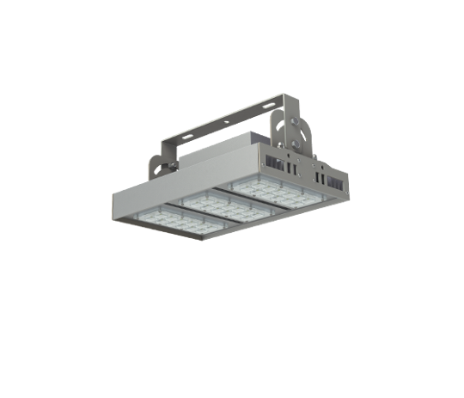
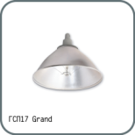
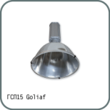
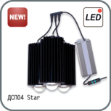
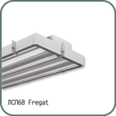
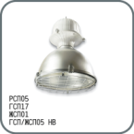
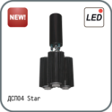
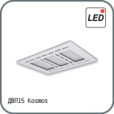
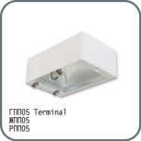
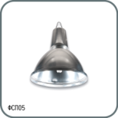
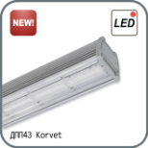
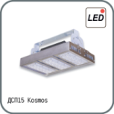
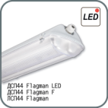
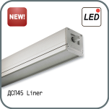
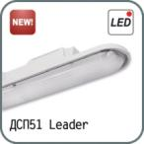
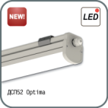
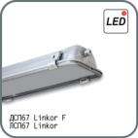
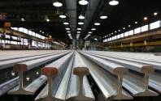
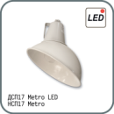
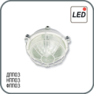
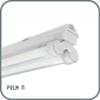
Световые решения
Основные группы промышленных светильников
А также
светильники с Ex
прожектора
Notes:
7
Схема применения СП в зависимости от высоты установки

Slide 8
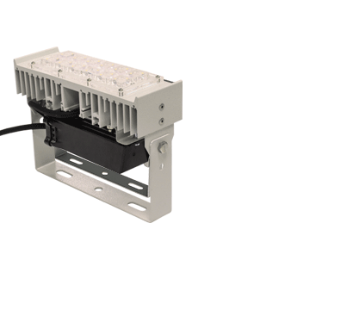
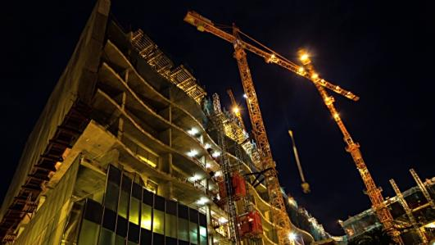
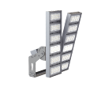
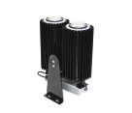
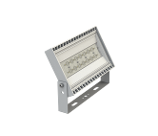
Прожектора
ДО15 Kosmos LED
Светильники предназначены для общего освещения открытых пространств или производственных помещений
Мощность 40,80,120, 160, 200, 240 Вт
Световая отдача 109-133 лм/Вт
Степень защиты IP65
Категория У1
I класс защиты
ССТ=5000К
Различные КСС (Г, Д, К)
ДО16- Galaxy
ДО04 Star
ДО19 Quant
30,145, 200, 400 Вт
IP65, У1
темперированное стекло П-IIа
480 Вт
IP65, У1
55 Вт
IP66, У1
модели с защитным стеклом

Slide 9
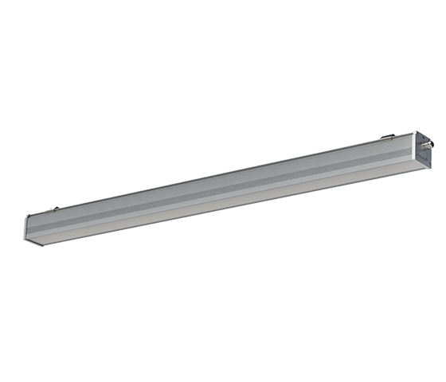
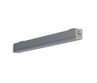
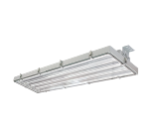
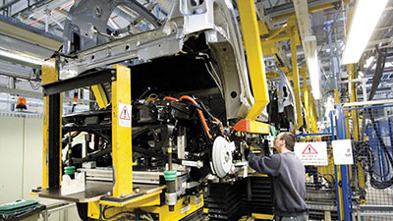
Подвесные
(монтируемые на поверхность) светильники
ДСП49 Blade
Светильники предназначены для общего освещения производственных (П-IIa) и иных помещений.
Мощность 20, 40, 50 Вт
Световая отдача 106-123 лм/Вт
Степень защиты IP65
Категория У2
Модели с управлением RA (1-10 D), RD (DALI)
Прозрачный и опаловый рассеиватель (ПК), темперированное стекло (П-IIа)
I класс защиты
ССТ=4000К
Различные КСС (Д, К+Г, Г+К, С1
модели HT до +60°С
ДСП45 Liner
ДСП67 Linkor
ДСП68 Fregat
20, 40,50, 75 Вт
IP65, У2
Опаловый, прозрачный
Модели c EM, управлением
модели PM – в линию
38, 76 Вт
IP65, У2, П-IIа
прозрачное закаленное стекло
67, 78 Вт
IP65, П-IIа
У2, УХЛ4 (БАП)
прозрачное закаленное стекло
Notes:
Пожароопасные зоны
Опасные зоны по противопожарном отношении делятся на следующие классы: Объекты П-I. Определяются в местах, имеющих концентрацию горючих жидких веществ с показателем граничной температуры вспышки более 61 ºС. Зоны П-II. Их выделяют в помещениях с большим содержанием волокон в воздухе и технологической пыли горючего характера. Территории П-IIa. Их классификация взрывоопасных зон описывает как места, где содержатся твердые возгораемые материалы с удельным пожарным давлением более 1 мДж на 1 м2. Зоны П-III. Находятся за стеной помещений с хранящимися в них горючими твердыми материалами, текучими жидкостями и взрывными газообразными смесями.

Slide 10
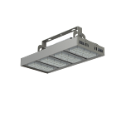
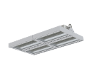
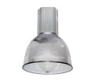
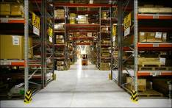
Промышленные светильники
ДСП15 Kosmos
Светильники предназначены для общего освещения производственных и иных помещений с высокими пролетами.
Мощность 40,80,120, 160, 200, 240 Вт
Световая отдача 109-133 лм/Вт
Степень защиты IP65
Категория У1
силикатное стекло (П-IIа)
I класс защиты
ССТ=5000К
Различные КСС (Г, Д, К)
Модели с БАП (5%, 1 и 3 часа, УХЛ4), управлением RA (1-10 B)
Модели с Ta=60C
ДСП15-..3 Kosmos
ДСП19 Quant
ДСП17 * Vector
80,120, 160 Вт
IP65, У1
темперированное стекло П-IIа
55, 110, 160, 210 Вт
IP65, У3
Модульная конструкция
LED E40

Slide 11
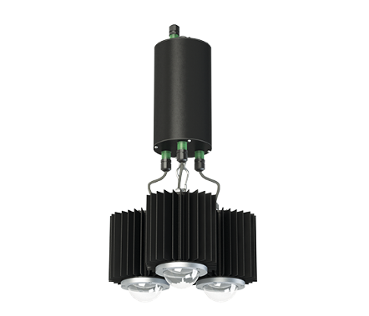
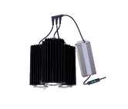
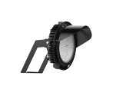
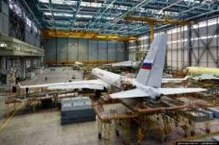
Подвесные
светильники
ДСП04 Star
Светильники предназначены для общего освещения производственных и иных помещений с особо высокими пролетами.
Мощность 35, 50, 100,150, 200, 300 Вт
Световая отдача 114-132 лм/Вт
Степень защиты IP65
Категория У3
силикатное стекло (П-IIа)
I класс защиты
ССТ=5000К
Различные КСС (Г, Д, К)
Подвес на крюк
Модели с БАП (5%, 1 и 3 часа, УХЛ4), управлением RA (1-10 B)
ДСП04 Star Е
ДСП08 Sirius
ДО 08 Sirius
50, 100, 200, 300 Вт
IP65, У2
Е – внешний драйвер
450, 600 Вт
IP65, У2
Прозрачный ПК
КСС Г, Д, К
450, 600 Вт
IP65, У1
Лира, козырек

Slide 12
Взрывозащищенные светильники
Ех
ДСП34 Leda Ex
Светильники предназначены для общего освещения производственных и иных помещений с взрывоопасными зонами
2Ех nR II T6 Gc X / Ex tb IIIС T80̊ C DbХ
Мощность 30, 60, 120, 180, 240 Вт
Световая отдача 114-132 лм/Вт
Степень защиты IP67
Категория У1диапазон рабочих температур - 40̊ С– +50̊ С
силикатное стекло (П-IIа)
I класс защиты
ССТ=5000К
Различные КСС (Г, Д, К)
• Уровень взрывозащиты 2, вид взрывозащиты nR по газу, tb – по пыли
• Для среды II категории взрывоопасной смеси (газ), IIIC (пыль),
• Температурный класс Т6 (до 85̊ C), T80̊ C, с уровень взрывозащиты Gc (газ), Db (пыль).
• Знак Х в маркировке светильников означает оборудование с постоянно присоединённым кабелем (по согласованию с заказчиком длинной до 50 м).
ДСП35 Kalisto Ex
ДСП39 Gektor Ex
80,120, 160, 200, 240 Вт, 144 лм)Вт
IP67, У1, П-IIа
темперированное стекло П-IIа
20, 40, 50 Вт
IP67, У1, П-IIа
опаловое, прозрачное

Slide 13
СУО
Светильники для работы с СУО
EM – emergency –в состав светильника дополнительно входит БАП – блок аварийного питания (электронный блок и батарея на 1 или 3 часа)
S – sensor - сенсор, в состав светильника дополнительно входит датчик
MW – microwave – встроенный микроволновой датчик
MWR – встроенный микроволновой датчик плюс дежурный режим
RA – regulated analog - регулируемый по протоколу 0-10 или 1-10 В драйвер
RD – regulated digital – регулируемый по цифровому протоколу DALI
RW – regulated white – регулируемый по DALI, изменяемый тон белого света
RM – regulated mode – регулируемые режимы
CA, CD – control - планируемые светильники с управлением (master)
Управление A, автономное

Slide 14
СУО
Сенсоры для систем управления освещением
датчики освещенности ,
датчики движения PIR - passive infrared
Датчики присутствия MW - microwave,
акустические датчики
мультисенсоры DALI
датчики потолочные и настенные
Характеристика – диаграмма детекции

Slide 15
СУО
Система управления Aura A (1..10 В)
D – датчики
КМ – контакторы
Aura A-: программатор, «Ядро» (работа с таймерами, датчиками освещенности

Slide 16
СУО
Система управления Aura CA
D – датчики
КМ – контакторы
Aura CA-: программатор, (диммирование, датчиками освещенности

Slide 17
i
СУО
СУО Aura D на основе интерефейса DALI
Особенности DALI :
адресация (до 64 приборов)
управление по двум линяем, не имеющих полярности
постоянство сигнала
Дуплексная (обратная) связь
Расширенный функционал управления
Notes:
17
RD - дороже RA на 20-30%

Slide 18
СУО
Типовые решения освещения с СУО
Схемы включения
Выключатель нагрузки
Датчик движения, присутствия
Интеллектуальные СУО
Notes:
Учесть пусковые токи LED!

Slide 19
Базовые светильники АСТЗ 2019
1. В ассортименте АСТЗ есть базовые модели и модели изготавливаемые по согласованным ТУ
2. Использование систем управления освещением (Aura A, Aura D, автономное управление) позволяет реать задачи повышения качества света и энергосбережения
3. Региональные представители АСТЗ во всех регионах обеспечивают предпроектную подготовку, доработку светового прибора под конкретный проект.
Notes:
19
Экономия на приобретении может привести к потерям при эксплуатации. Необходимо: Effective+ Efficiency

Slide 20
«Базовые световые решения для промышленности и ТЭК
на основе светильников АСТЗ и СУО»
Спасибо за внимание!
v.zavodov@astz.ru

